Slide 1
historia w nowej odsłonie
Piotr tomczak
kl.8a

Slide 2
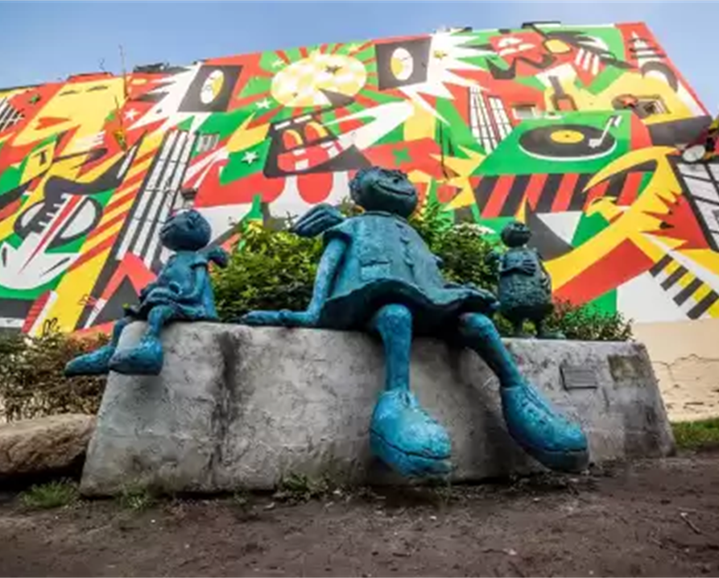
Warszawska Praga
Praga to jedna z tych dzielnic, których nie da się pomylić z żadną inną.
Budzi raczej skrajne emocje.
Można albo od razu wczuć się w jej szemranego ducha, dostrzec urok w ceglanych kamienicach i podwórkowych kaplicach albo kompletnie tego nie dostrzec i potraktować Pragę-Północ jako brudną i śmierdzącą, która w sumie do niczego nie jest stolicy potrzebna.
Jednak uważam, że odwiedzenie Pragi to konieczność, jeśli chce się poznać i zrozumieć Warszawę.

Slide 3
Warszawska III Piekarnia Mechaniczna przy ul. Stolarskiej 2/4 w Warszawie

Slide 4
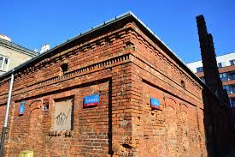
Budynki przy ul. Stolarskiej 2/4 znajdują się na terenie historycznej części Pragi zwanej Nową Pragą, w kwartale wytyczonym ulicami Stolarską, Letnią i Szwedzką (dawny numer hipoteczny 1059). Zabudowa przedmiotowej działki powstała na początku XX w., co potwierdza data znajdująca się na ścianie szczytowej oficyny (J.R. 190[…], ostatnia cyfra uszkodzona). Jednym z pierwszych właścicieli nieruchomości był Jan Reichert, figurujący w księdze hipotecznej nieruchomości w 1905 r., do lat 20 XX w. dochodziło do częstych zmian stanu własności obiektu. W 1925 r. budynek piekarni wraz z oficyną stał się własnością Marcelego i Marii Wiechowiczów oraz Stanisława i Zofii Morawskich. Nowi właściciele Warszawskiej piekarni mechanicznej byli mistrzami piekarniczymi, związanymi z Cechem Piekarzy m.st. Warszawy, angażowali się w działalność społeczną, Wiechowicz był także senatorem II RP.
Budynki przy ul. Stolarskiej 2/4 znajdują się na terenie historycznej części Pragi zwanej Nową Pragą, w kwartale wytyczonym ulicami Stolarską, Letnią i Szwedzką (dawny numer hipoteczny 1059). Powstały na początku 20 w. Jednym z pierwszych właścicieli nieruchomości był Jan Reichert, figurujący w księdze hipotecznej nieruchomości w 1905 r. Podobno zachwycał się on każdym ziarnkiem zboża i mawiał, że to diament życia, który młynarz i piekarz powinni umiejętnie przerobić na brylant. Jeśli w szlifierni nie zdmuchuje się pyłu diamentowego do śmietnika, tak samo w piekarni nie wolno niczego marnować. Mąkę sprowadzał z najlepszych młynów, jak Słodowiecki Młyn Parowy Mayznera i Goldflama z ulicy Marymonckiej (stare warszawskie powiedzonko brzmiało: „Delikacik z marymonckiej mąki").

Slide 5
Marceli Wiechowicz

Slide 6
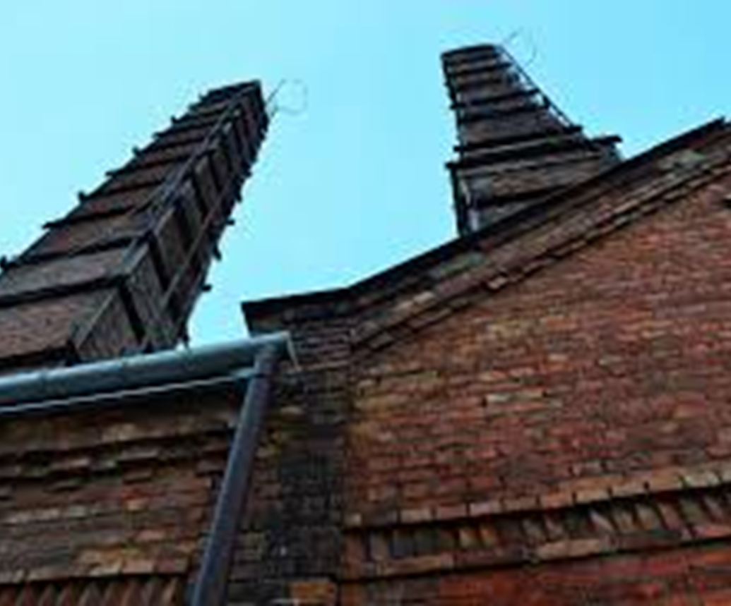
W 1925 r. budynek piekarni wraz z oficyną stał się własnością Marcelego i Marii Wiechowiczów oraz Stanisława i Zofii Morawskich. Nowi właściciele Warszawskiej piekarni mechanicznej byli mistrzami piekarniczymi, związanymi z Cechem Piekarzy m.st. Warszawy oraz angażowali się w działalność społeczną, Wiechowicz był także senatorem II RP.
Budynki Warszawskiej III Piekarni Mechanicznej i oficyny mieszkalnej przy ul. Stolarskiej 2/4 przetrwały bez większych zniszczeń II wojnę światową. Po 1945 r. piekarnia przeszła na własność Skarbu Państwa i funkcjonowała do 2010 r., obecnie jest nieużytkowana. Po 1977 r. rozebrano zabudowę posesji pod nr 6 odsłaniając ścianę szczytową oficyny pod nr 2/4.

Slide 7
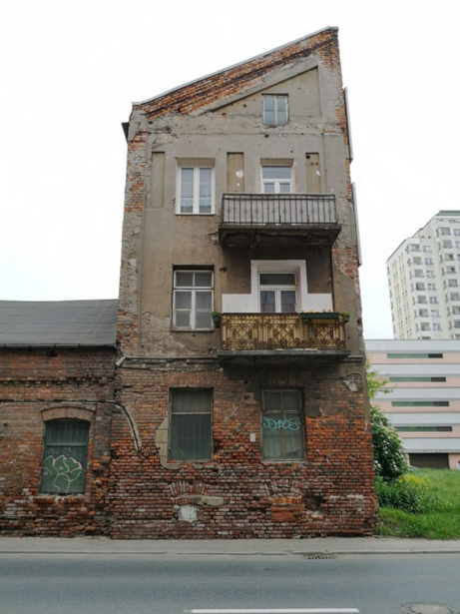
Budynki przy ul. Stolarskiej 2/4 znajdują się na terenie historycznej części Pragi zwanej Nową Pragą, w kwartale wytyczonym ulicami Stolarską, Letnią i Szwedzką (dawny numer hipoteczny 1059). Zabudowa przedmiotowej działki powstała na początku XX w., co potwierdza data znajdująca się na ścianie szczytowej oficyny (J.R. 190[…], ostatnia cyfra uszkodzona). Jednym z pierwszych właścicieli nieruchomości był Jan Reichert, figurujący w księdze hipotecznej nieruchomości w 1905 r., do lat 20 XX w. dochodziło do częstych zmian stanu własności obiektu. W 1925 r. budynek piekarni wraz z oficyną stał się własnością Marcelego i Marii Wiechowiczów oraz Stanisława i Zofii Morawskich. Nowi właściciele Warszawskiej piekarni mechanicznej byli mistrzami piekarniczymi, związanymi z Cechem Piekarzy m.st. Warszawy, angażowali się w działalność społeczną, Wiechowicz był także senatorem II RP.
Zabudowa dawnej Warszawskiej Piekarni Mechanicznej przy ul. Stolarskiej 2/4 posiada istotne walory historyczne oraz architektoniczne Nowej Pragi. Jest to również wartościowy relikt zabudowy mieszkalno-przemysłowej na terenie dzielnicy cechujący się dobrym stanem zachowania oraz czytelnym układem przestrzennym. Wartość historyczna zabudowy dawnej piekarni związana jest również ze znaczącymi dla historii miasta i dzielnicy postaciami: Janem Reichertem, Marcelim Stefanem Wiechowiczem i Stanisławem Morawskim. Szczególne znaczenie w tym kontekście ma związek piekarni z postacią Marcelego Wiechowicza, w latach 30. XX w. Senatora RP, w okresie II wojny światowej więźnia Pawiaka, ofiary obozu koncentracyjnego na Majdanku.

Slide 8
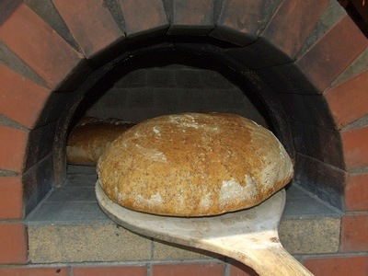
Budynek piekarni o charakterystycznej, rozczłonkowanej bryle z dominantą w postaci 2 kominów, powiązany funkcjonalnie i kompozycyjnie z oficyną mieszkalną, jest w skali miasta cennym przykładem zabudowy postindustrialnej. Przemysłowa stylistyka obiektu przejawia się w zastosowaniu cegły licowej do opracowania ścian zewnętrznych, uproszczonego detalu architektonicznego w postaci gzymsów, fryzu, lizen, parapetów, łuków nadokiennych oraz zastosowania wewnątrz elementów żeliwnych konstrukcyjnych i użytkowych. O wyjątkowości ww. budynku świadczy także zachowany wystrój i elementy wyposażenia w postaci żeliwnej konstrukcji wspierającej stropy głównej sali piekarniczej, okładziny z płytek ceramicznych, w pełni zachowany piec do wypieków pieczywa z oryginalnym detalem i urządzeniami mierniczymi.

Slide 9
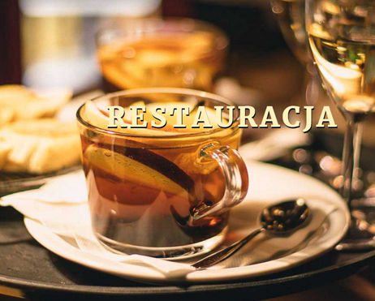
Mój pomysł na renowację i wykorzystanie Warszawskiej Piekarni Mechanicznej przy ul. Stolarskiej 2/4 w Warszawie
Ponieważ piekarnia kojarzy nam się z zapachem pysznego świeżego pieczywa miejsce to zmieniłbym w restaurację pod nazwą Stara Piekarnia Mechaniczna do którego na pewno chcielibyśmy powracać.
Klimatyczne wnętrze, atmosfera i potrawy, które dzięki doświadczonemu szefowi kuchni byłyby na najwyższym poziomie. Oczywiście w restauracji pachniałoby świeżo wypiekanym na miejscu i serwowanym gościom restauracji pieczywem, które jak dawniej nie zawiodłoby naszych oczekiwań!

Slide 10
Z pewnością w restauracji wykorzystałbym zachowany wystrój i elementy wyposażenia piekarni w postaci żeliwnej konstrukcji wspierającej stropy głównej sali piekarniczej, okładziny z płytek ceramicznych, jak również w zachowany piec do wypieków pieczywa. Oryginalność tych detali podkreśliłaby charakter tego miejsca, które uzupełniłbym loftowymi meblami.

Slide 11
Miejsce z historią i charakterem …
Budynki z cegły podkreślają charakter naszej dzielnicy i świetnie pasują do jej przemysłowego charakteru, dlatego uważam, że tego rodzaju wykorzystanie zachowanej Warszawskiej Piekarni Mechanicznej, która kojarzy nam się z dobrym jedzeniem jest dobrym pomysłem.

Slide 12
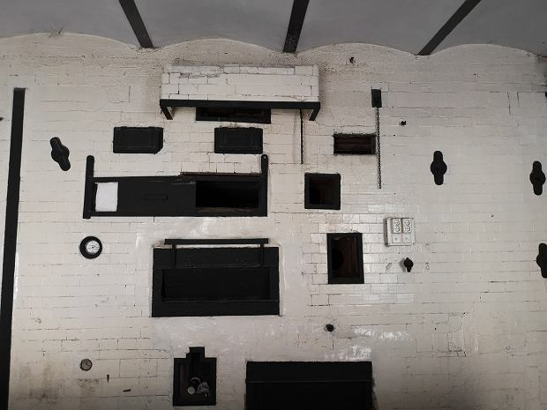
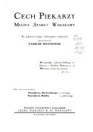
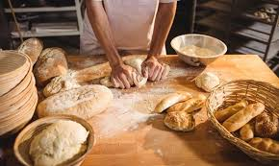
Wiem, że w zabytkowej piekarni na Nowej Pradze rozważano urządzenie Muzeum Warszawskiego Piekarnictwa. Sadzę, że pomysł ten jest również bardzo dobry, ponieważ to miejsce jest wyjątkowe.

Slide 13
Strzelecka 30/32 – Fabryka Kas Pancernych Stalobetonowych / Zakład Wyrobów Mechanicznych

Slide 14
W momencie powstania zakładu ul. Strzelecka była zabudowana w większości drewnianymi i murowanymi domami mieszkalnymi. Jedynie w pobliżu ul. Szwedzkiej powstawały pierwsze zakłady przemysłowe. Zakład Wyrobów Mechanicznych Gustawa Pulsta powstał najprawdopodobniej w 1887 r. i początkowo działał w innym miejscu (przy Muranowskiej 32). Ok. 1912 r. Gustaw Pulst nabył posesję przy ul. Strzeleckiej 30 (od kilku lat był już właścicielem sąsiedniej posesji, pod numerem 28), wybudował tam niewielki budynek fabryczny, istniejący do dziś. Produkowano tu: maszyny do przemysłu tytoniowego i tabacznego, drzewnego, papierniczego, spożywczego, wyposażenie (piece) dla piekarni, suszarnie zboża.

Slide 15
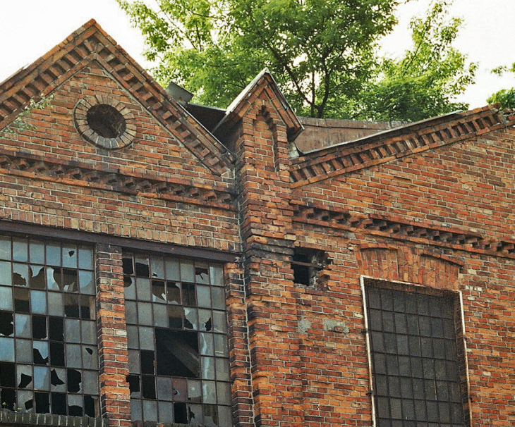
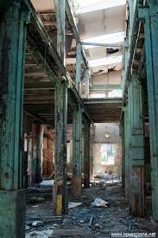
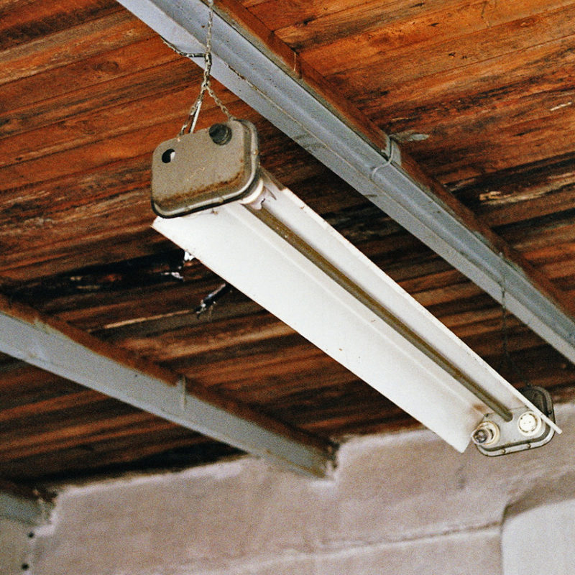

Slide 16
Po I wojnie światowej zakład przejął Stanisław Zwierzchowski tworząc rodzinny interes. Fabryka Kas Pancernych Stalobetonowych „Stanisław Zwierzchowski i Synowie” wytwarzała kasy i szkatuły pancerne, sejfy, urządzenia do skarbców. Fabryka funkcjonowała na tyle dobrze, że rodzina z dochodów rodzina wybudowała modernistyczną kamienicę przy ul. Stalowej 47.
W 1947 r. Alfred Zwierzchowski przyłączył się do spółdzielni pracy „Skarbiec”. Zabudowania stoją nieużytkowane od 2000 r. Elewacja frontowa hali fabrycznej ujęta jest w rejestrze zabytków.

Slide 17
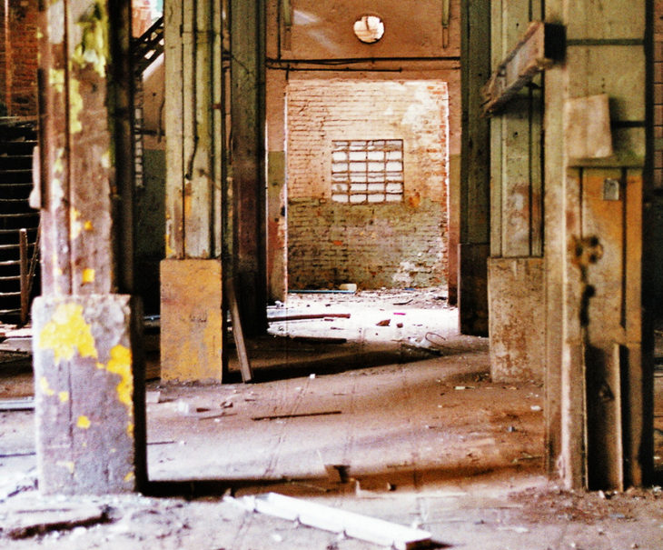
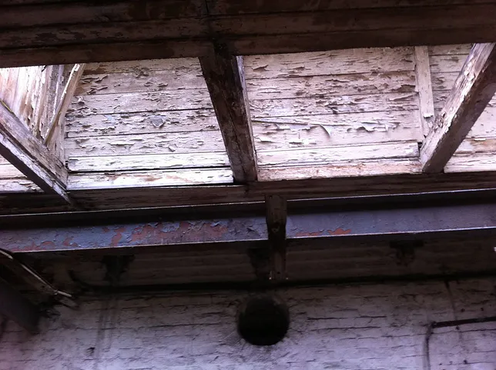
Niestety zabytek w ciągu ostatnich 4 lat został bardzo zniszczony.

Slide 18
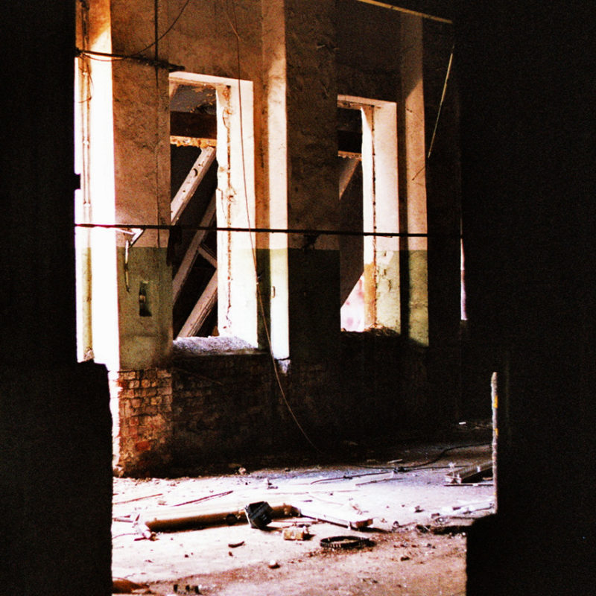
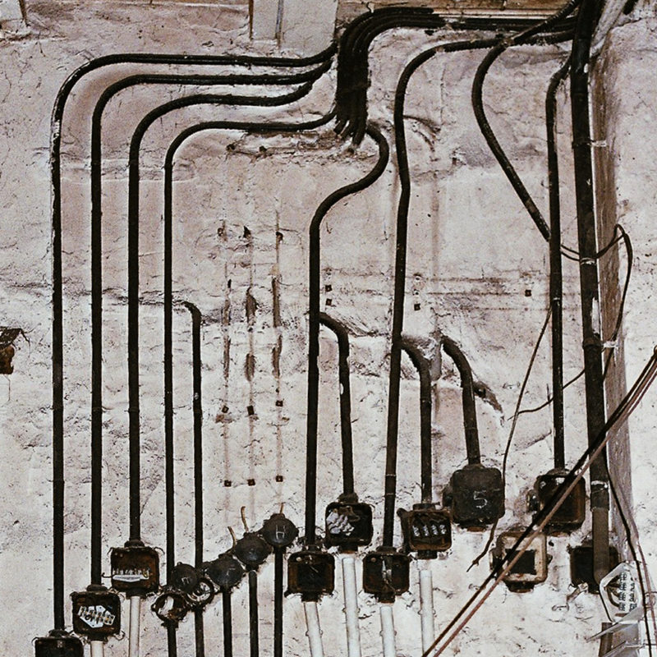
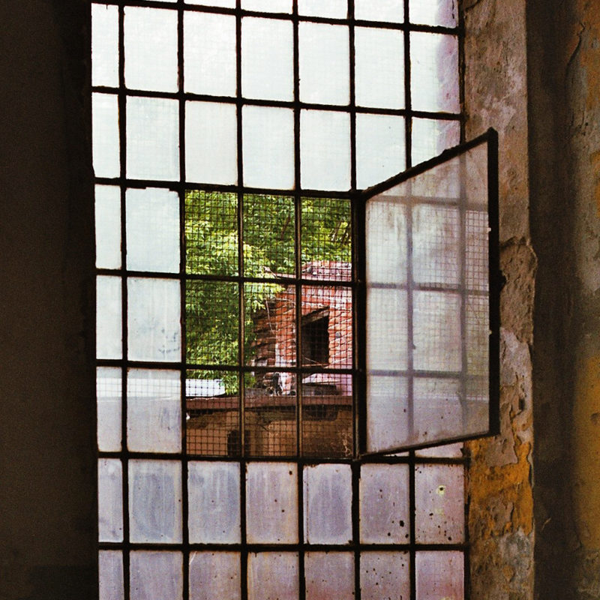
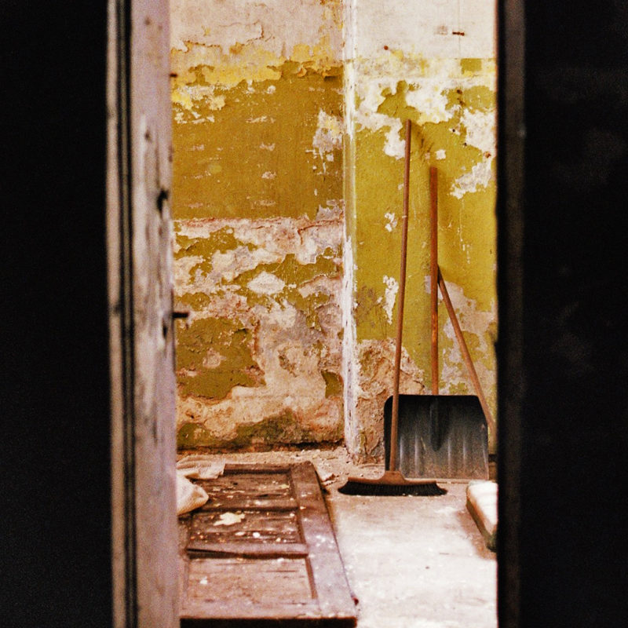

Slide 19
Moim zdaniem rewitalizacja budynku powinna zostać przeprowadzona w taki sposób, aby można było uruchomić tu Muzeum Mechaniki pod nazwą „Stara Fabryka” ze stałą wystawą pt.: „Od tytoniu do kas pancernych”.
Główną część ekspozycji stanowiłyby zabytkowe maszyny do przemysłu tytoniowego i tabacznego, drzewnego, papierniczego, spożywczego, wyposażenie (piece) dla piekarni, suszarnie, tj. wszystko to co w tym miejscu było wytwarzane.

Slide 20
Pozostałe sale służyłyby wystawom czasowym (Galeria w Fabryce). Przemysł Warszawy w XIX i XX wieku.
Przestrzeń przylegająca do muzeum zostałaby wykorzystana jako miejsce do wypoczynku z leżakami i ławeczkami oraz małymi restauracyjkami wokół których byłoby dużo zieleni (patrz ilustracja obok).

Slide 21
Dzięki rewitalizacji, historyczne budynki zyskują nową tożsamość, zamieniając się w przestrzeń przeznaczoną dla branży kreatywnej lub dla społeczności lokalnej.
W przyjętych koncepcjach zależało mi na ożywieniu terenów poprzemysłowych w mieście, przy wykorzystaniu istniejącego potencjału i kontekstu historycznego. Punktem wyjścia do realizacji tych projektów powinien być, według mnie, szacunek dla historycznego charakteru budynków, podobnie jak miało to miejsce w wielu udanych modernizacjach na świecie.

Slide 22
DZIĘKUJĘ ZA UWAGĘ

